Slide 1

Контейнеризация

Slide 2




Контейнеризация
Контейнер ― это помещенный на виртуальный диск файл, в который упаковывается приложение со всеми необходимыми для его работы зависимостями: кодом приложения, средой запуска, системными инструментами, библиотеками и настройками. Он запускается при помощи контейнерного движка (Docker, CRI-O, LXC).
Контейнерный движок ― это программное обеспечение, которое принимает запросы пользователя, скачивает контейнеры и запускает их. Запуск контейнера происходит при помощи API-обращений.
Notes:
Прародителем контейнеризации была технология виртуализации. Это возможность запуска нескольких операционных систем на одном физическом устройстве. Виртуализация использует ресурсы устройства (память, процессор, устройство ввода и вывода), но при этом работает как отдельный компьютер со своей операционной системой. Чтобы создать на компьютере или сервере виртуальную среду, нужно установить программу — виртуальную машину. Примерами таких программ являются VmWare…, VirtualBox, Parallels Desktop, Microsoft Hyper-V.
Контейнеризация- это виртуализация, которая работает на уровне операционной системы, в ядре. Ядро — центральная часть ОС, которая координирует ресурсы компьютера (процессорное время, память, внешнее аппаратное обеспечение, внешнее устройство ввода и вывода информации) для приложений. Также ядро предоставляет файловую систему и сетевые протоколы. При контейнеризации ядро операционной системы поддерживает несколько изолированных экземпляров пространства вместо одного. Эти экземпляры пространств называют контейнерами.

Slide 3
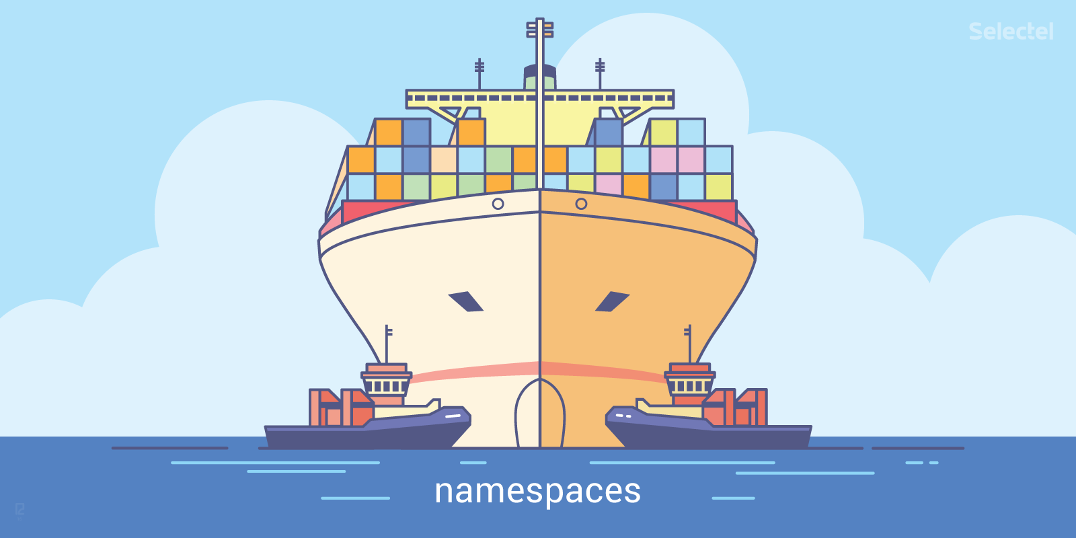
Инструменты контейнеризации
chroot()
Namespaces (механизм пространств имён)
Cgroups
Notes:
Все инструменты контейнеризации Docker, LXC или Systemd-nspawn,— основываются на двух подсистемах ядра Linux: namespaces и cgroups.

Slide 4
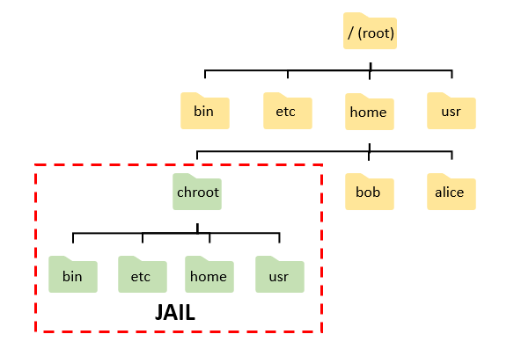
Chroot(): первая изоляции
Notes:
Название chroot представляет собой сокращение от change root, что дословно переводится как «изменить корень». С помощью системного вызова chroot() и соответствующей команды можно изменить корневой каталог. Программе, запущенной с изменённым корневым каталогом, будут доступны только файлы, находящиеся в этом каталоге.
Системный вызов chroot описан в файле vfs_syscall.c

Slide 5
Namespace – механизм пространств имён
Пространство имён | Что изолирует
PID | PID процессов
NETWORK | Сетевые устройства, стеки, порты и т.п.
USER | ID пользователей и групп
MOUNT | Точки монтирования
IPC | SystemV IPC, очереди сообщений POSIX
UTS | Имя хоста и доменное имя NIS
Notes:
Пространство имён (англ. namespace) — это механизм ядра Linux, обеспечивающий изоляцию процессов друг от друга. Работа по его реализации была начата в версии ядра 2.4.19. На текущий момент в Linux поддерживается шесть типов пространств имён
Все эти типы используются современными системами контейнеризации (Docker, LXC и другими) при запуске программ.

Slide 6
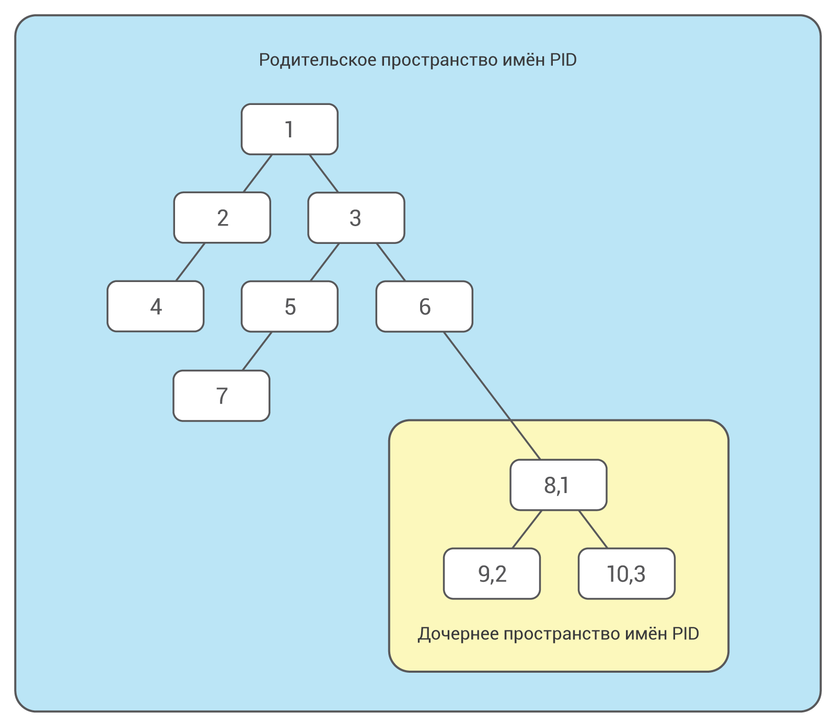
PID: изоляция PID процессов
Notes:
Исторически в ядре Linux поддерживалось только одно дерево процессов. Дерево процессов представляет собой иерархическую структуру, подобную дереву каталогов файловой системы. С появлением механизма namespaces стала возможной поддержка нескольких деревьев процессов, полностью изолированных друг от друга.
При загрузке в Linux сначала запускается процесс с идентификационным номером (PID) 1. В дереве процессов он является корневым. Он запускает другие процессы и службы. Механизм namespaces позволяет создавать отдельное ответвление дерева процессов с собственным PID 1. Процесс, который создаёт такое ответвление, являются частью основного дерева, но его дочерний процесс уже будет корневым в новом дереве.
Процессы в новом дереве никак не взаимодействуют с родительским процессом и даже не «видят» его. В то же время процессам в основном дереве доступны все процессы дочернего дерева. Наглядно это показано на следующей схеме
Можно создавать несколько вложенных пространств имён PID: один процесс запускает дочерний процесс в новом пространстве имён PID, a тот в свою очередь порождает новый процесс в новом пространстве и т.п.
Один и тот же процесс может иметь несколько идентификаторов PID (отдельный идентификатор для отдельного пространства имён).
Для создания новых пространств имён PID используется системный вызов clone() c флагом CLONE_NEWPID.
Существует да системных вызова fork() и clone(), но между ними есть существенное отличие.
Функция clone() создает новый процесс, клонировав текущий, и начает его выполнение. При этом она отделяет новый процесс от основного дерева и создает для него отдельное дерево процессов.
Fork() создаёт дочерний процесс, который представляет копию родительского. Родительский процесс копируется вместе со всем контекстом исполнения: выделенной памятью, открытыми файлами и т.п.
В отличие от fork() вызов clone() не просто создаёт копию, но позволяет разделять элементы контекста выполнения между дочерним и родительским процессами.

Slide 7
NET: изоляция сетей
Сетевое пространство имен логически является еще одной копией сетевого стека со своими собственными маршрутами (routes), правилами брандмауэра (firewall) и сетевыми интерфейсами (network interface).
Пространство имен сети представлено Struct net.
Struct net включает в себя все компоненты сетевого стека, такие как:
Устройство loopback
Статистика SNMP. (netns_mib)
Все сетевые таблицы: routing, neighboring и т.д.
Все sockets
Записи в /proc и /sys.
Notes:
Благодаря пространству имён NET мы можем выделять для изолированных процессов собственные сeтевые интерфейсы. Даже loopback-интерфейс для каждого пространства имён будет отдельным.
Сетевые пространства имён можно создавать с помощью системного вызова clone() с флагом CLONE_NEWNET.

Slide 8
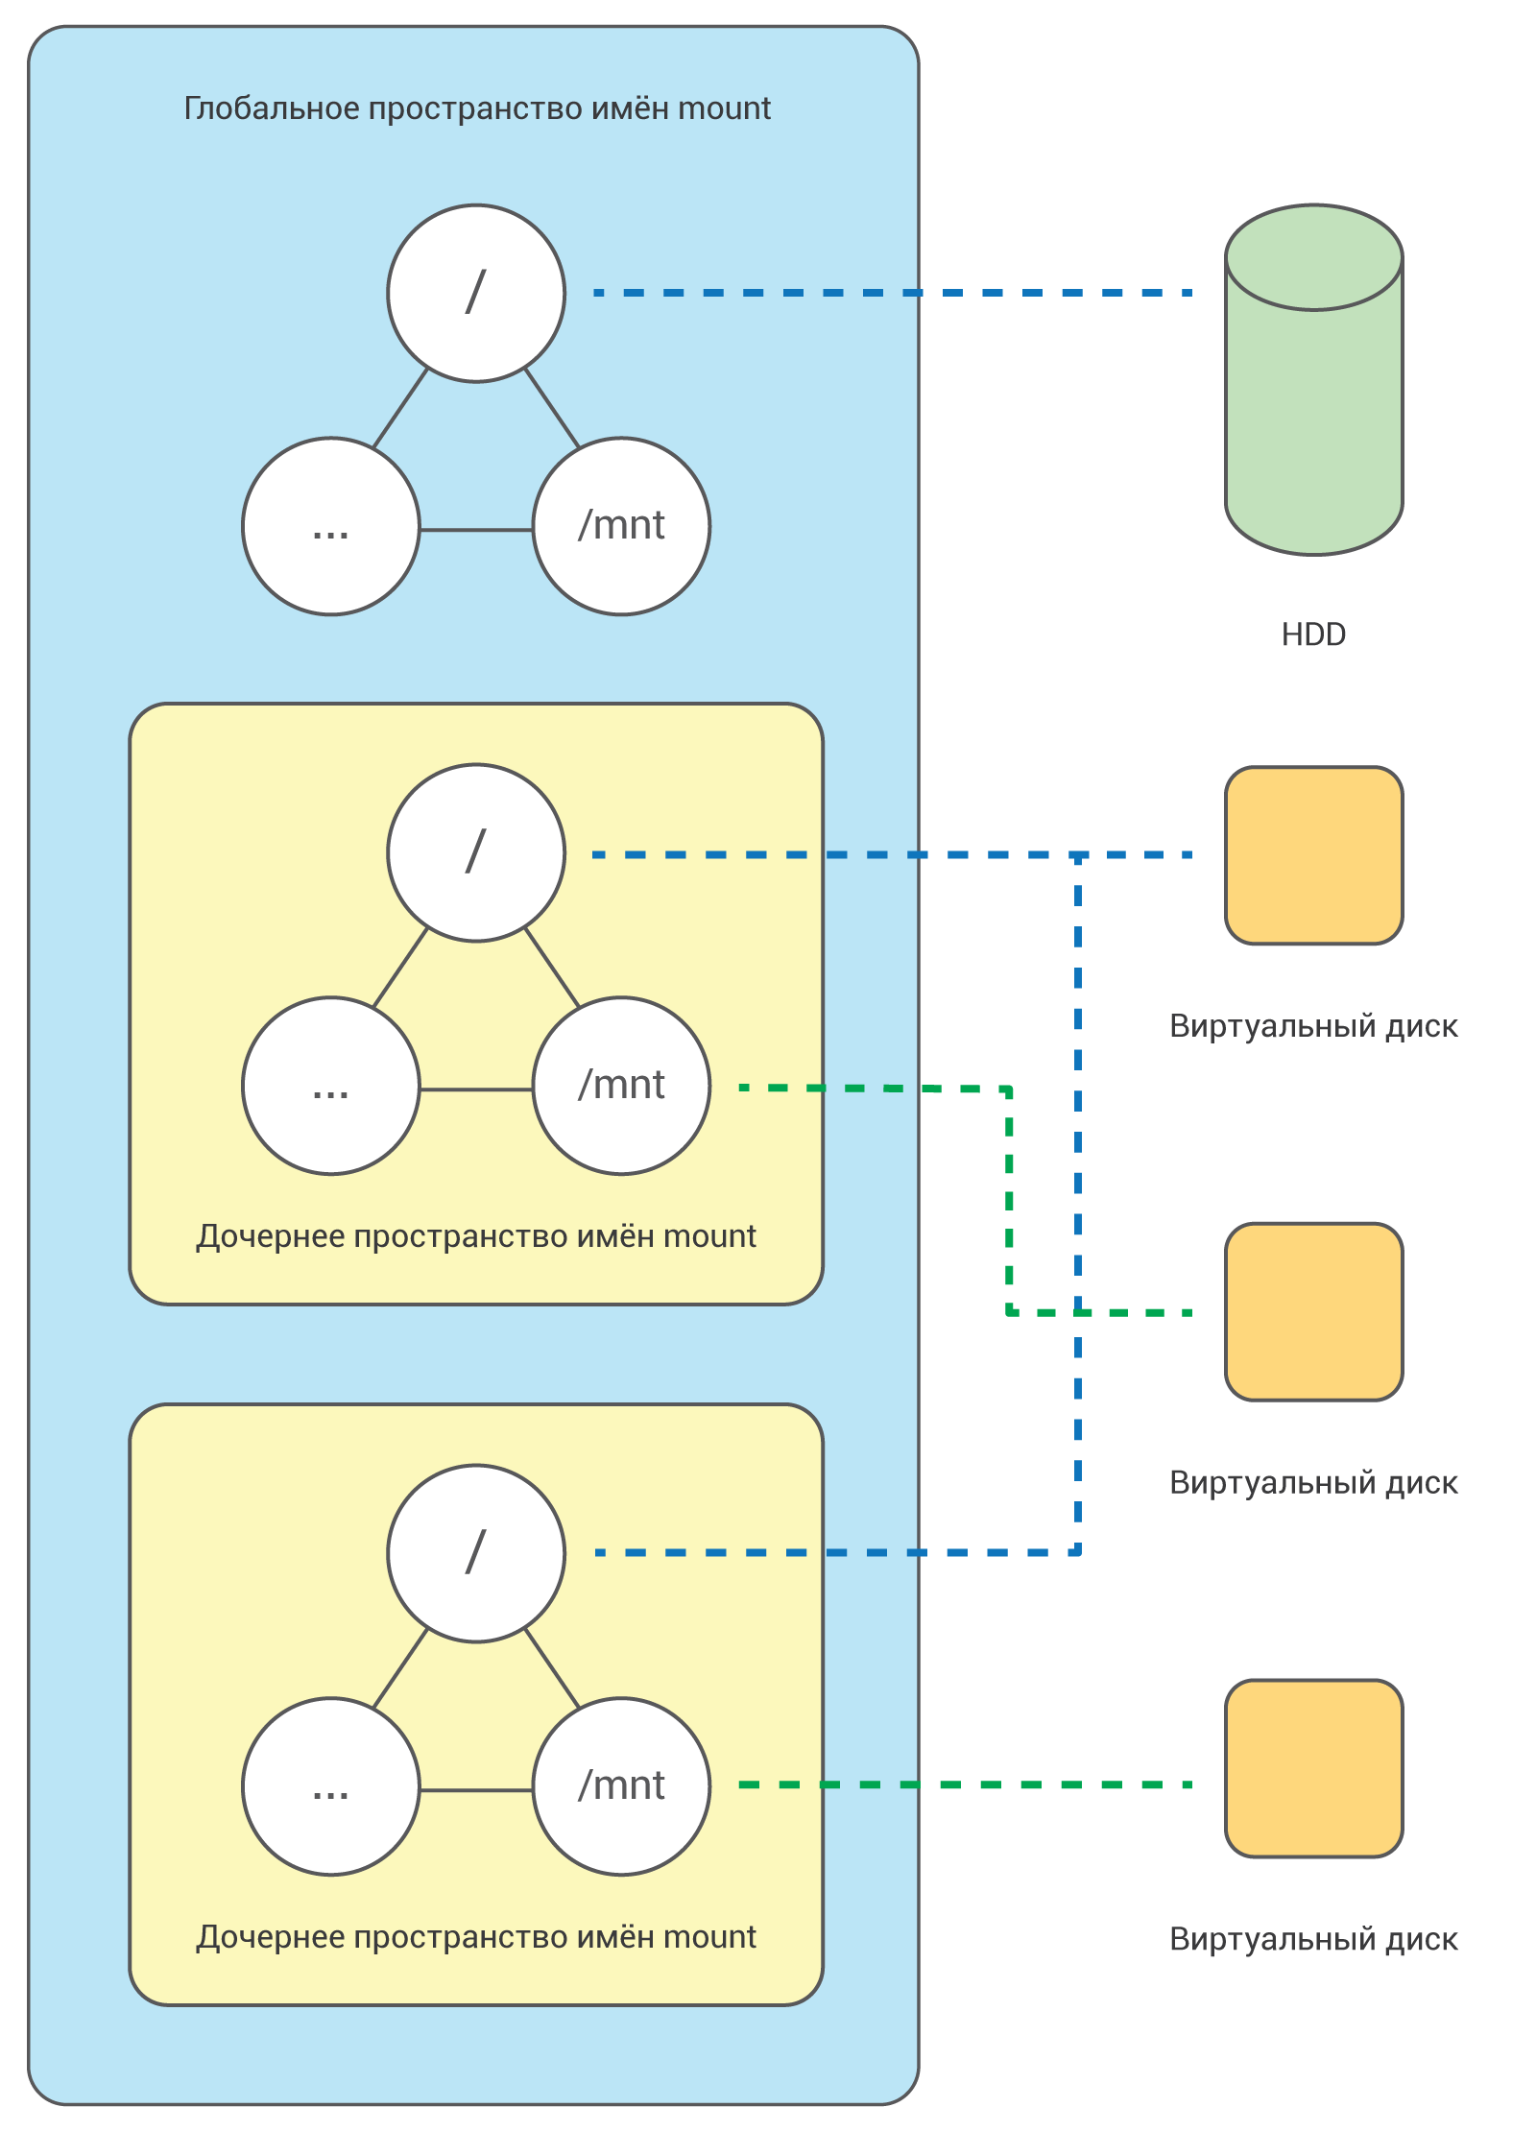
MOUNT: изоляция файловой системы
Изоляция на уровне файловой систем
Notes:
Изоляция на уровне файловой системы
С помощью же пространств имён MOUNT можно создавать полностью независимые файловые системы, ассоциируемые с различными процессами
Для изоляции файловой системы используется системный вызов clone() c флагом CLONE_NEWNS

Slide 9
UTS - имя хоста
UTS (Unix Time Sharing) - изоляции двух конкретных элементов системы, относящихся к системному вызову uname().
Структура характеризуется системным вызовом uname() и возвращает структуру:
sysname
nodename
release
version
machine
Domainname
При этом из них только два элемента изменяются во время выполнения, nodename и domainname
В контейнеризации функция пространства имен UTS позволяет каждому контейнеру иметь свое имя хоста и имя домена.

Slide 10
IPC - Межпроцессное взаимодействие
System V IPC включает в себя семафоры, разделяемую память и очереди сообщений. Каждый ресурс межпроцессного взаимодействия должен иметь свой уникальный идентификатор (ID). Это позволяет процессам, взаимодействующим между собой, обращаться к общему ресурсу. И для изоляции таких ресурсов было создано пространство имён IPC.
Каждое пространство имён IPC имеет свой собственный набор идентификаторов System V IPC и свою собственную систему очередей сообщений POSIX. Объекты, созданные в этом пространстве имён, видны всем процессам, состоящим в этом пространстве, и не видны всем остальным процессам в других пространствах имён.

Slide 11
User - Пользовательские ID
Пространства имён пользователей изолируют ID пользователей и групп, корневой каталог, ключи и capabilities. Идентификаторы пользователя и группы процесса могут отличаться внутри и вне пространства имён пользователей.

Slide 12
Cgroups Контрольные группы
Контрольная группа — группа процессов в Linux, для которой механизмами ядра наложена изоляция и установлены ограничения на некоторые вычислительные ресурсы (процессорные, сетевые, ресурсы памяти, ресурсы ввода-вывода). Механизм позволяет образовывать иерархические группы процессов с заданными ресурсными свойствами и обеспечивает программное управление ими.

Slide 13
Механизм Cgroups
Цель механизма — предоставить единый программный интерфейс к целому спектру средств управления процессами, начиная с контроля единичного процесса (таких как, например, утилита nice) вплоть до полной виртуализации на уровне системы (как у OpenVZ, Linux-VServer[en], LXC).
Cgroups предоставляет следующие возможности:
ограничение ресурсов: использование памяти, в том числе виртуальной
приоритизацию: разным группам можно выделить разное количество процессорного ресурса и пропускной способности подсистемы ввода-вывода
учёт: подсчёт затрат тех либо иных ресурсов группой
изоляцию: разделение пространств имён для групп таким образом, что одной группе недоступны процессы, сетевые соединения и файлы другой
управление: приостановку (freezing) групп, создание контрольных точек (checkpointing) и их перезагрузку
Notes:
Одна из целей механизма — предоставить единый программный интерфейс к целому спектру средств управления процессами, начиная с контроля единичного процесса (таких как, например, утилита nice) вплоть до полной виртуализации на уровне системы (как у OpenVZ, Linux-VServer[en], LXC). Механизм Cgroups предоставляет следующие возможности:

Slide 14
Управление контрольными группами
через доступ к виртуальной файловой системе cgroup (по типу /proc) напрямую;
утилитами cgcreate, cgexec, cgclassify (из libcgroup);
используя демон механизма правил (англ. rules engine daemon), который автоматически перемещает процессы определённых пользователей, групп или команд в cgroups согласно конфигурации;
косвенно через другие программные средства, использующие контрольные группы, например, через системы контейнеризации LXC и Docker, библиотеку libvirt, технологию инициализации systemd, кластерное управляющее программное обеспечение Grid Engine.

Slide 15
Systemd-nspawn: общая информация
Название systemd-nspawn представляет собой сокращение от namespaces spawn. Управляет изоляцией процессов, но при этом не может изолировать ресурсы.
В числе его несомненных плюсов стоит выделить:
тесную интеграцию с другими компонентами systemd;
возможность работы с образами в разных форматах;
отсутствие необходимости устанавливать какие-либо дополнительные пакеты или накладывать патчи на ядро.
Notes:
Название systemd-nspawn представляет собой сокращение от namespaces spawn. Уже из этого названия следует, что systemd-nspawn управляет только изоляцией процессов, но при этом не может изолировать ресурсы (однако это можно сделать средствами самого systemd)
С помощью systemd-nspawn можно создать полностью изолированое окружение, в котором автоматически будут смонтированы псевдофайловые системы /proc и /sys, а также созданы изолированный loopback-интерфейс и отдельное пространство имён для идентификаторов процессов (PID), внутри которого можно запускать ОС, основанную на ядре Linux.

Slide 16
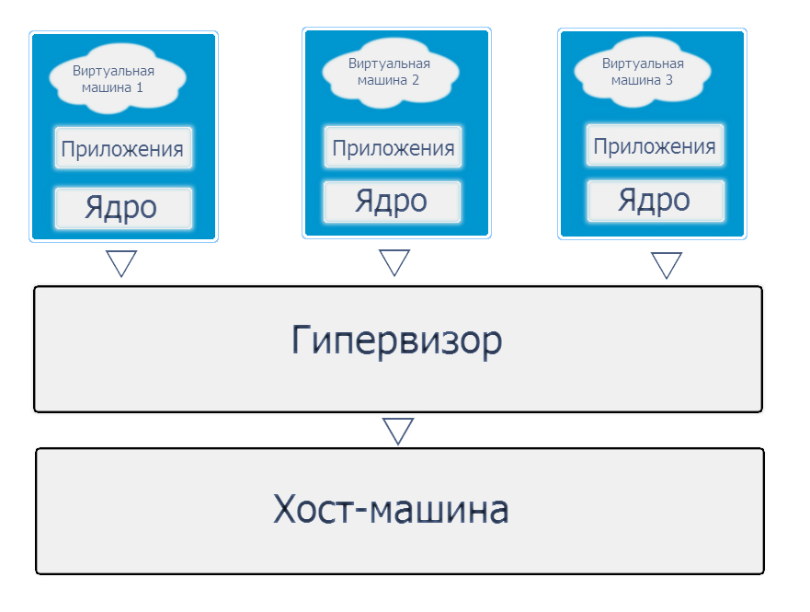
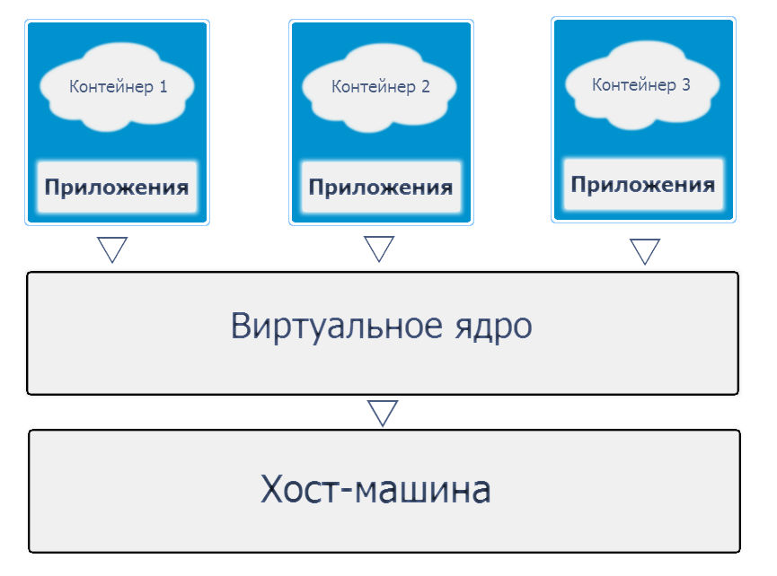
Отличие виртуальной машины от контейнера
Notes:
Главное отличие ― способ работы. При виртуализации создается полностью отдельная операционная система. При контейнеризации используется ядро операционной системы той машины, на которой открывается контейнер.
Ещё одно значимое отличие ― размер и скорость работы. Размер виртуальной машины может составлять несколько гигабайт. Также для загрузки операционной системы и запуска приложений, которые в них размещены, требуется много времени. Контейнеры более лёгкие — их размер измеряется в мегабайтах. По сравнению с виртуальными машинами, контейнеры могут запускаться намного быстрее.

Slide 17
Для чего нужны контейнеры
Удобная работа с кодом при создании нового продукта
Быстрая передача продукта пользователям
Notes:
Удобная работа с кодом при создании нового продукта. Некоторые разработчики работают удалённо на локальных компьютерах. Нередко им приходится пересылать код программы. Чтобы упростить процесс, весь код можно собрать в один контейнер. Далее из этого контейнера будет не только легко получить программу, но и протестировать её на компьютере без ущерба для основной ОС.
Быстрая передача продукта пользователям. Часто при работе со сложными программами приходится устанавливать дополнительные настройки, скачивать библиотеки и другие вспомогательные элементы. При использовании контейнера можно сэкономить время — всё, что нужно для установки, уже содержится в нём. Пользователю достаточно ввести только одну команду для запуска. Это удобно и для разработчиков, так как пользователи меньше обращаются в техническую поддержку.

Slide 18
Преимущества контейнерной виртуализации
Скорость создания
Экономичность
Высокая производительность
Управление версиями
Возможность миграции среды вычислений.
Стандартизация
Безопасность
Notes:
Скорость создания. Контейнер можно создать быстрее, чем ВМ. При этом среда контейнеризации для некоторых задач даёт больше возможностей.
Экономичность. Контейнер занимает меньше места в хранилище, что уменьшает накладные расходы.
Высокая производительность. Отсутствие межсетевых зависимостей и конфликтов повышает производительность разработки. Каждый контейнер фактически представляет собой микросервис, который можно независимо обновлять, не задаваясь вопросом синхронизации.
Управление версиями. Можно мониторить версионность контейнеров, следить за различиями между ними.
Возможность миграции среды вычислений. Все зависимости приложений и ОС, необходимые для работы приложения, инкапсулируются. Это позволяет без труда переносить образ контейнера из одной среды в другую. Так, один образ можно запускать в среде Windows и Linux или dev/test/stage.
Стандартизация. Как правило, контейнеры создаются на основе открытых стандартов. Поэтому с ними можно работать в большинстве дистрибутивов Linux, Microsoft, MacOS.
Безопасность. Контейнеры изолированы друг от друга и базовой инфраструктуры. Изменение/обновление/удаление одного контейнера не влияет на другой.

Slide 19
Недостатки контейнерной виртуализации
Высокая сложность
Разрастание
Поддержка Native Linux
Недостаточная зрелость
Notes:
Высокая сложность. Рост количества контейнеров, работающих с приложением, влияет на сложность управления ими. В производственной среде для работы с множеством контейнеров стоит использовать оркестраторы. Например, Kubernetes и Mesos.
Разрастание. Нередко в контейнеры упаковывается гораздо больше ресурсов, чем реально требуется. Из-за этого образ разрастается, занимая больше места на диске.
Поддержка Native Linux. Docker и многие другие контейнерные технологии основаны на Linux-контейнерах (LXC). Из-за этого запуск контейнеров в Windows-среде не всегда удобен, а ежедневное использование сложнее, чем при работе в Linux.
Недостаточная зрелость. Технологии контейнеризации приложений появились на рынке сравнительно недавно. Не всегда удаётся сразу решить возникшую проблемы. Иногда требуется время на поиск решения.

Slide 20
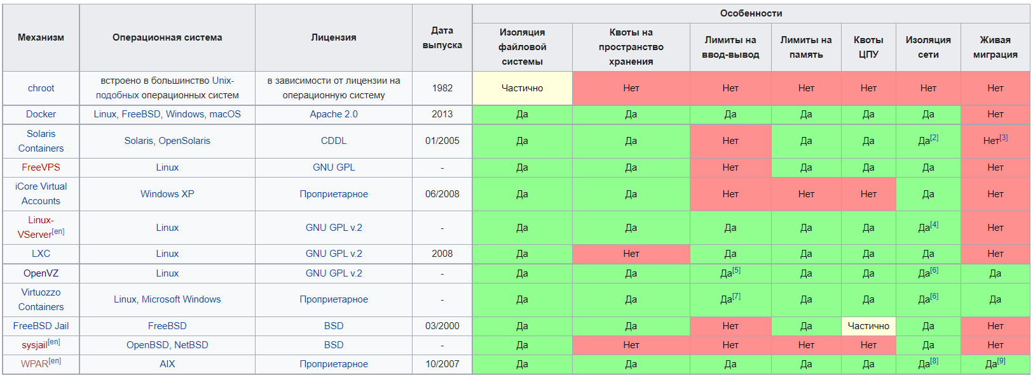
Реализации

Slide 21


LXD и Docker
LXC (Linux Containers) — механизм виртуализации на уровне операционной системы, позволяющий исполнять множество изолированных Linux-систем (контейнеров) в одной системе.
Docker, ранее назывался dotCloud
Благодаря Docker пользователи могут быстро развертывать и масштабировать свои приложения в любой среде и сохранять уверенность в том, что код будет работать.
Docker — это инструмент, предоставляющий удобный
интерфейс для работы с LXC.
Notes:
Docker, ранее называвшийся dotCloud, был запущен как побочный проект, и его исходный код был открыт только в 2013 году. Это действительно расширение возможностей LXC. Это достигается с помощью высокоуровневого API, который предоставляет легкое решение виртуализации для изолированного запуска процессов. Docker разработан на языке Go и использует LXC, cgroups и само ядро ​​Linux.
LXD — инструмент относительно новый: первая версия вышла в свет в 2014 году, когда Docker уже получил широкое распространение и хорошо зарекомендовал себя на практике. Как и Docker, LXD функционирует на базе LXC.

Slide 22
LXC – Linux Container
LXC - это интерфейс пользовательского пространства для функций локализации ядра Linux. Благодаря мощному API и простым инструментам он позволяет пользователям Linux легко создавать и управлять контейнерами системы или приложений.
LXC использует следующие функции ядра для хранения процессов:
Пространства имен ядра (ipc, uts, mount, pid, network и user)
Профили Apparmor и SELinux
Политики Seccomp
Chroots (с использованием pivot_root)
Возможности ядра
CGroups (контрольные группы)
Notes:
Контейнеры LXC часто рассматриваются как нечто среднее между chroot и полноценной виртуальной машиной. Цель LXC - создать среду, максимально приближенную к стандартной установке Linux, но без необходимости в отдельном ядре.

Slide 23
Компоненты LXC
Библиотека liblxc
Несколько языковых привязок для API:
python3
lua
Go
ruby
Haskell
Набор стандартных инструментов для управления контейнерами
Шаблоны контейнеров

Slide 24
LXD – Linux Container Daemon
LXD - это системный контейнер нового поколения и менеджер виртуальных машин. Он предлагает унифицированный пользовательский интерфейс для полных систем Linux, работающих внутри контейнеров или виртуальных машин.

Slide 25
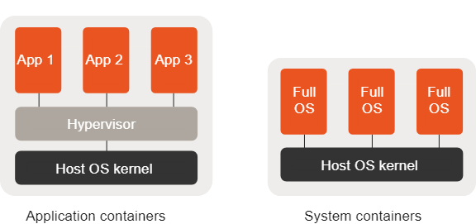
Контейнеры и виртуальные машины
Notes:
Контейнеры приложений (например, Docker или Kubernetes) упаковывают один процесс или приложение. С другой стороны, системные контейнеры имитируют полную операционную систему и позволяют запускать несколько процессов одновременно.
Таким образом, контейнеры приложений подходят для предоставления отдельных компонентов, в то время как системные контейнеры предоставляют полное решение, включающее библиотеки, приложения, базы данных и так далее. Кроме того, вы можете использовать системные контейнеры для создания различных пользовательских пространств и изоляции всех процессов, принадлежащих каждому пользовательскому пространству, что не является тем, для чего предназначены контейнеры приложений.

Slide 26
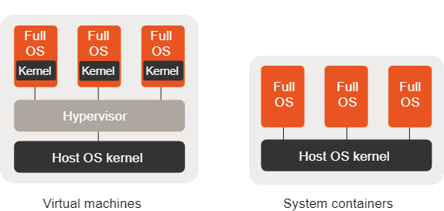
Виртуальные машины vs системных контейнеров

Slide 27
Особенности LXD
Core API
Безопасный дизайн (за счет непривилегированных контейнеров, ограничений ресурсов, аутентификации и т. д.)
Интуитивно понятный (с простым, понятным API и четкой командной строкой)
Масштабируемость (от контейнеров на вашем ноутбуке до кластеров из тысяч вычислительных узлов)
На основе событий (обеспечение регистрации, операций и событий жизненного цикла)
Удаленное использование (тот же API, что и для локального и сетевого доступа)
Поддержка проекта (как способ разделения наборов изображений и профилей)
Экземпляры и профили
На основе Image (с образами для самых разных дистрибутивов Linux, публикуются ежедневно)
Контейнеры (наиболее полная реализация экземпляров LXD)
Виртуальные машины (реализовано с помощью qemu)
Настраивается с помощью профилей (применимо как к контейнерам, так и к виртуальным машинам)

Slide 28
Особенности LXD
Резервное копирование и экспорт
Резервное копирование и восстановление (для всех объектов, управляемых LXD)
Snapshots (для сохранения и восстановления состояния экземпляра)
Передача контейнеров и образов (между разными хостами с использованием образов)
Живая миграция (с использованием CRIU)
Конфигурируемость
Несколько бэкэндов хранения (с настраиваемыми пулами хранения и томами хранения)
Управление сетью (включая создание и настройку моста, туннели между хостами, ...)
Расширенное управление ресурсами (ЦП, память, сетевой ввод-вывод, блочный ввод-вывод, использование диска и ресурсы ядра)
Сквозная передача устройств (USB, GPU, символьные и блочные устройства unix, сетевые карты, диски и пути)

Slide 29
LXCFS
LXCFS - это файловая система пользовательского пространства (FUSE), которая предлагает:
Наложение файлов для cpuinfo, meminfo, stat и uptime.
Дерево, совместимое с cgroupfs, допускающее непривилегированную запись.
Notes:
Разработана для устранения недостатков procfs, sysfs и cgroupfs путем экспорта файлов, которые соответствуют ожиданиям пользователя системного контейнера.

Slide 30
Команды
lxc-create - создать новый контейнер LXC
lxc-start - запустить контейнер LXC
lxc-console - подключиться к консоли указанного контейнера
lxc-attach - запустить указанную программу внутри контейнера - (NOT SUPPORTED) Run a command in a running container
lxc-destroy - уничтожения контейнера
lxc-stop - остановить процесс, работающий внутри контейнера
lxc-execute - выполнить указанную команду внутри контейнера (в чём отличие от lxc-attach)
lxc-monitor - мониторить состояние контейнеров

Slide 31
Команды
lxc-wait - ждать определённого состояния контейнера; завершаться, когда состояние достигнуто
lxc-cgroup - управление cgroup-группами контейнера
lxc-ls - показать список контейнеров в системе
lxc-ps - показать список процессов внутри определённого контейнера
lxc-info - показать информацию о заданном контейнере
lxc-freeze - заморозить все процессы указанного контейнера
lxc-unfreeze - разморозить все процессы указанного контейнера

Slide 32
Список директорий, используемых механизмом LXC
Для привилегированного пользователя (root):
/var/lib/lxc - директория где хранятся контейнеры и их настройки;
/etc/lxc - настройки LXC;
/etc/default/lxc-net - настройки сетевой подсистемы;
/var/cache/lxc - скачиваемые образы файловых систем ОС;
/var/lib/lxcsnaps - тут хранятся снапшоты;
/var/log/lxc - логи;
/usr/share/lxc/templates/ - шаблоны.
Для НЕ привилегированного пользователя:
~/.local/share/lxc - директория где хранятся контейнеры и их настройки;
~/.config/lxc - настройки LXC;
~/.cache/lxc - скачиваемые образы файловых систем ОС;
~/.local/share/lxcsnaps - тут хранятся снапшоты;

Slide 33
Конфигурационный файл контейнера и его опции
Конфигурационные файлы контейнеров носят имя 'config' и хранятся в директориях соответствующих контейнеров. Например, путь к конфигурационному файлу контейнера 'container1' для привилегированного пользователя - '/var/lib/lxc/container1/config'.

Slide 34
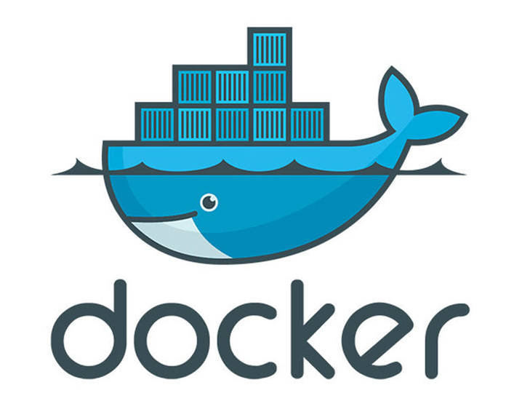
Docker
Docker — программное обеспечение для автоматизации развёртывания и управления приложениями в средах с поддержкой контейнеризации, контейнеризатор приложений.
Позволяет «упаковать» приложение со всем его окружением и зависимостями в контейнер, который может быть развёрнут на любой Linux-системе с поддержкой cgroups в ядре, а также предоставляет набор команд для управления этими контейнерами.
Изначально использовал возможности LXC, с 2015 года начал использовать собственную библиотеку, абстрагирующую виртуализационные возможности ядра Linux — libcontainer. С появлением Open Container Initiative начался переход от монолитной к модульной архитектуре.

Slide 35
1
Быстрая доставка приложений
2
Простое развертывание и масштабирование приложений
3
Абстрагирование приложение от хоста
Контейнеризация
Контейнеризация
4
Унифицированный деплой

Slide 36
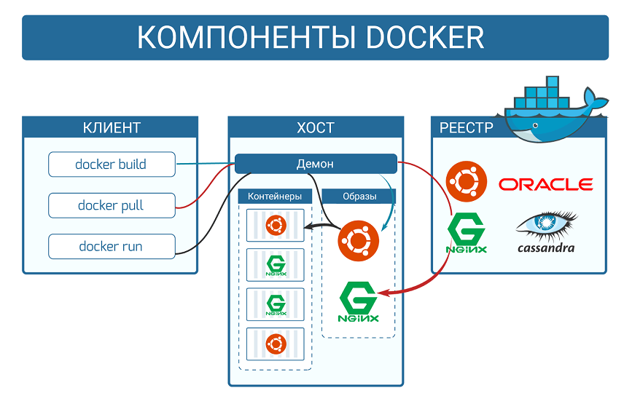
Главные компоненты Docker

Slide 37
Сравнение с VM
независимость — контейнер может быть перемещен на любую ОС с docker-службой на борту и контейнер будет работать.
самодостаточность — контейнер будет выполнять свои функции в любом месте, где бы его не запустили.

Slide 38
Процессы в контейнерах
Контейнер живет, пока живет процесс, вокруг которого рождается контейнер.
Внутри контейнера этот процесс имеет pid=1
Рядом с процессом с pid=1 можно порождать сколько угодно других процессов (в пределах возможностей ОС), но убив (перезапустив) именно процесс с pid=1, контейнер выходит.
Внутри контейнера увидите привычное согласно стандартам FHS расположение директорий. Расположение это идентично исходному дистрибутиву (с которого взят контейнер).
Данные, создаваемые внутри контейнера остаются в контейнере и нигде более не сохраняются.

Slide 39
Компоненты DOCKER
образы (images)
реестр (registries)
контейнеры
Notes:
Docker-образ — это read-only шаблон. Например, образ может содержать операционку Ubuntu c Apache и приложением на ней. Образы используются для создания контейнеров. Docker позволяет легко создавать новые образы, обновлять существующие, или вы можете скачать образы созданные другими людьми. Образы — это компонента сборки docker-а. Docker-реестр хранит образы. Есть публичные и приватные реестры, из которых можно скачать либо загрузить образы. Публичный Docker-реестр — это Docker Hub. Там хранится огромная коллекция образов. Как вы знаете, образы могут быть созданы вами или вы можете использовать образы созданные другими. Реестры — это компонента распространения. Контейнеры похожи на директории. В контейнерах содержится все, что нужно для работы приложения. Каждый контейнер создается из образа. Контейнеры могут быть созданы, запущены, остановлены, перенесены или удалены. Каждый контейнер изолирован и является безопасной платформой для приложения. Контейнеры — это компонента работы.

Slide 40
Как работает Docker?
Создавать образы, в которых находятся приложения;
Создавать контейнеры из образов, для запуска приложений;
Распространять образы через Docker Hub или другой реестр образов.

Slide 41
Используемые технологии
Пространство имен(namespaces)
Control groups (контрольные группы)
Union File System
Форматы контейнеров LXC
Notes:
Список некоторых пространств имен, которые использует docker:
pid: для изоляции процесса;
net: для управления сетевыми интерфейсами;
ipc: для управления IPC ресурсами. (ICP: InterProccess Communication);
mnt: для управления точками монтирования;
utc: для изолирования ядра и контроля генерации версий(UTC: Unix timesharing system).
Control groups (контрольные группы)
Docker также использует технологию cgroups или контрольные группы. Ключ к работе приложения в изоляции, предоставление приложению только тех ресурсов, которые вы хотите предоставить. Это гарантирует, что контейнеры будут хорошими соседями. Контрольные группы позволяют разделять доступные ресурсы железа и если необходимо, устанавливать пределы и ограничения. Например, ограничить возможное количество памяти контейнеру. Union File System
Union File Sysem или UnionFS — это файловая система, которая работает создавая уровни, делая ее очень легковесной и быстрой. Docker использует UnionFS для создания блоков, из которых строится контейнер. Docker может использовать несколько вариантов UnionFS включая: AUFS, btrfs, vfs и DeviceMapper.

Slide 42
Файлы Dockerfile
В файлах Dockerfile содержатся инструкции по созданию образа.
FROM python:3.7.2-alpine3.8
LABEL maintainer=“myemail@mail.org"
ENV ADMIN=“iam"
RUN apk update && apk upgrade && apk add bash
COPY . ./app
ADD https://itmo.ru/file/pages/220/Ustav_ITMO_No_1358_28.12.2018.pdf \
/my_app_directory
RUN ["mkdir", "/a_directory"]
CMD ["python", "./my_script.py"]

Slide 43
Инструкции Dockerfile
FROM — задаёт базовый (родительский) образ.
LABEL — описывает метаданные. Например — сведения о том, кто создал и поддерживает образ.
ENV — устанавливает постоянные переменные среды.
RUN — выполняет команду и создаёт слой образа. Используется для установки в контейнер пакетов.
COPY — копирует в контейнер файлы и папки.
ADD — копирует файлы и папки в контейнер, может распаковывать локальные .tar-файлы.
CMD — описывает команду с аргументами, которую нужно выполнить когда контейнер будет запущен. Аргументы могут быть переопределены при запуске контейнера. В файле может присутствовать лишь одна инструкция CMD.
WORKDIR — задаёт рабочую директорию для следующей инструкции.
ARG — задаёт переменные для передачи Docker во время сборки образа.
ENTRYPOINT — предоставляет команду с аргументами для вызова во время выполнения контейнера. Аргументы не переопределяются.
EXPOSE — указывает на необходимость открыть порт.
VOLUME — создаёт точку монтирования для работы с постоянным хранилищем.

Slide 44
Docker Compose
Docker Compose — это средство, разработанное для помощи в определении и совместном использовании многоконтейнерных приложений. С помощью средства Compose можно создать файл YAML для определения служб и с помощью одной команды запускать и останавливать все, что нужно.

Slide 45
docker-compose.yml
version: "3.7"
services:
app:
image: node:12-alpine
command: sh -c "yarn install && yarn run dev"
ports:
- 3000:3000
working_dir: /app
volumes:
- ./:/app
environment:
MYSQL_HOST: mysql
MYSQL_USER: root
MYSQL_PASSWORD: secret
MYSQL_DB: todos

Slide 46
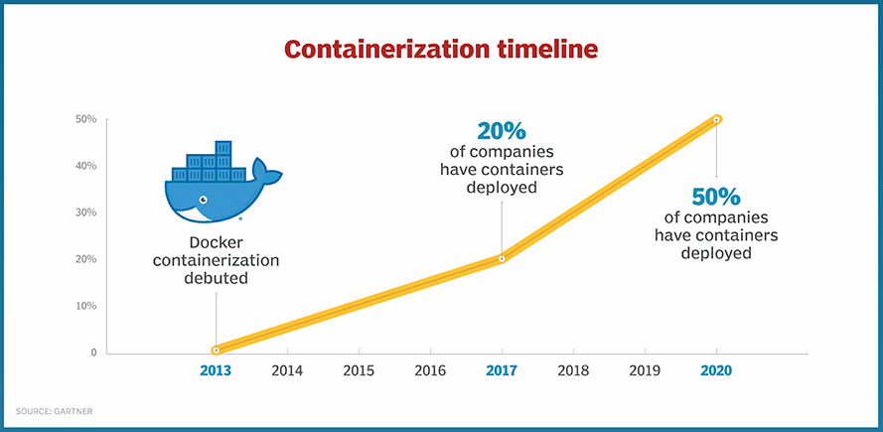
Тенденция внедрения Контейнеров

Slide 47
Команды управления Docker
Команда | Описание
dockerd | Запускает демона Docker
info | Отображение информации о системе
inspect | Возвращает информацию низкого уровня о контейнере или образе
version | Показывает информацию о версии Docker

Slide 48
Образы
Команда | Описание
build | Собирает образ из Dockerfile
commit | Создает новый образ из измененного контейнера
history | Отображает историю образа
images | Список образов
import | Импортировать содержимое из архива, чтобы создать образ файловой системы
load | Загрузить образ из архива или STDIN
rmi | Удаляет один или несколько образов
save | Сохраняет образ в архив
tag | Указать тег для образа

Slide 49
Контейнеры
Команда | Описание
attach | Подключиться к запущенному контейнеру
cp | Копирует файлы/каталоги из контейнера в HOSTDIR или STDOUT
create | Создает новый контейнер
diff | проверяет изменения в файловой системе контейнера
events | Получает события сервера в режиме реального времени
exec | Выполняет команду в запущенном контейнере
export | Экспортирует файловую систему контейнера в tar архив
kill | Грубое завершение запущенного контейнера
logs | Отображает логи контейнера
pause | Ставит на паузу все процессы контейнера
port | Отображение общего списка портов или для конкретного контейнера

Slide 50
Контейнеры
ps | Список контейнеров
rename | Переименовать контейнер
restart | Перезапускает запущенный контейнер
rm | Удаляет один или несколько контейнеров
run | Выполняет команду в новом контейнере
start | Запускает один или несколько остановленных контейнеров
stats | Выводит в реальном времени информацию о потребляемых контейнером ресурсах
stop | Останавливает контейнер
top | Отображает запущенные в контейнере процессы
unpause | Снимает с паузы все процессы контейнера
update | Обновляет конфигурацию одного или нескольких контейнеров

Slide 51
Команды для хаба и реестра
Команда | Описание
login | Зарегистрироваться или войти в систему реестра Docker
logout | Выйти из реестра Docker
pull | Загрузить (pull) образ или репозиторий из реестра Docker registry
push | Выгрузить (push) образ или репозиторий в реестр Docker
search | Поиск образов в Docker Hub

Slide 52

Kubernetes
Kubernetes (K8s) - это открытое программное обеспечение для автоматизации развёртывания, масштабирования и управления контейнеризированными приложениями.
Kubernetes группирует контейнеры, составляющие приложение, в логические единицы для более простого управления и обнаружения.

Slide 53
Kubernetes
Мониторинг сервисов и распределение нагрузки
Оркестрация хранилища
Автоматическое развертывание и откаты
Автоматическое распределение нагрузки
Самоконтроль
Управление конфиденциальной информацией и конфигурацией
Notes:
Мониторинг сервисов и распределение нагрузки Kubernetes может обнаружить контейнер, используя имя DNS или собственный IP-адрес. Если трафик в контейнере высокий, Kubernetes может сбалансировать нагрузку и распределить сетевой трафик, чтобы развертывание было стабильным.
Оркестрация хранилища Kubernetes позволяет вам автоматически смонтировать систему хранения по вашему выбору, такую как локальное хранилище, провайдеры общедоступного облака и многое другое.
Автоматическое развертывание и откаты Используя Kubernetes можно описать желаемое состояние развернутых контейнеров и изменить фактическое состояние на желаемое. Например, вы можете автоматизировать Kubernetes на создание новых контейнеров для развертывания, удаления существующих контейнеров и распределения всех их ресурсов в новый контейнер.
Автоматическое распределение нагрузки Вы предоставляете Kubernetes кластер узлов, который он может использовать для запуска контейнерных задач. Вы указываете Kubernetes, сколько ЦП и памяти (ОЗУ) требуется каждому контейнеру. Kubernetes может разместить контейнеры на ваших узлах так, чтобы наиболее эффективно использовать ресурсы.
Самоконтроль Kubernetes перезапускает отказавшие контейнеры, заменяет и завершает работу контейнеров, которые не проходят определенную пользователем проверку работоспособности, и не показывает их клиентам, пока они не будут готовы к обслуживанию.
Управление конфиденциальной информацией и конфигурацией Kubernetes может хранить и управлять конфиденциальной информацией, такой как пароли, OAuth-токены и ключи SSH. Вы можете развертывать и обновлять конфиденциальную информацию и конфигурацию приложения без изменений образов контейнеров и не раскрывая конфиденциальную информацию в конфигурации стека.

Slide 54
Концепции Kubernetes
Nodes (node.md): Нода это машина в кластере Kubernetes. Pods (pods.md): Pod это группа контейнеров с общими разделами, запускаемых как единое целое. Replication Controllers (replication-controller.md): replication controller гарантирует, что определенное количество «реплик» pod'ы будут запущены в любой момент времени. Services (services.md): Сервис в Kubernetes это абстракция которая определяет логический объединённый набор pod и политику доступа к ним. Volumes (volumes.md): Volume(раздел) это директория, возможно, с данными в ней, которая доступна в контейнере. Labels (labels.md): Label'ы это пары ключ/значение которые прикрепляются к объектам, например pod'ам. Label'ы могут быть использованы для создания и выбора наборов объектов. Kubectl Command Line Interface (kubectl.md): kubectl интерфейс командной строки для управления Kubernetes.

Slide 55
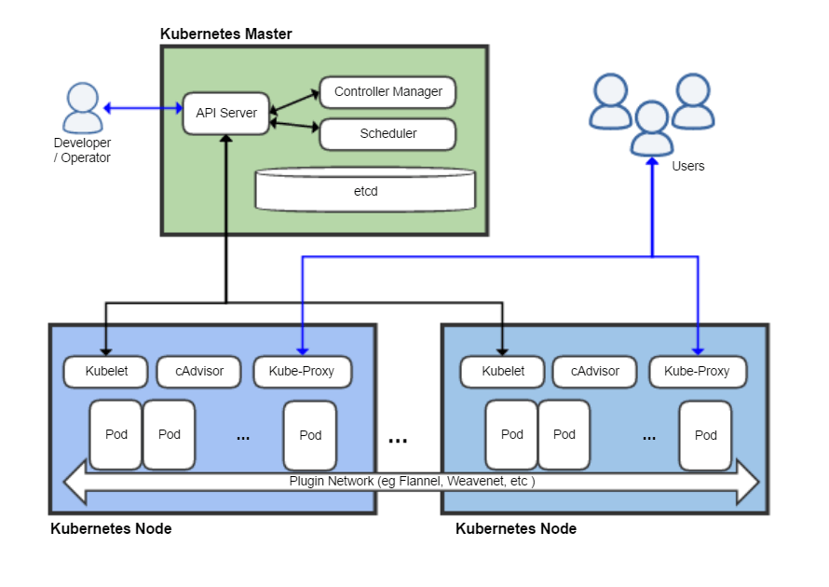
Архитектура Kubernetes

Slide 56

Open Container Initiative (OCI)
Open Container Initiative (OCI) - это легкая, открытая структура (проект) управления, сформированная под эгидой Linux Foundation с конкретной целью создания открытых отраслевых стандартов в отношении форматов контейнеров и среды выполнения.
OCI был запущен 22 июня 2015 года Docker, CoreOS и другими лидерами контейнерной индустрии.

Slide 57

Open Container Initiative (OCI)
В настоящее время OCI содержит две спецификации: спецификацию времени выполнения (runtime-spec) и спецификацию изображения (image-spec). Спецификация среды выполнения описывает, как запустить «пакет файловой системы», распакованный на диск. На высоком уровне реализация OCI загрузит образ OCI, а затем распакует этот образ в пакет файловой системы времени выполнения OCI. На этом этапе OCI Runtime Bundle будет запускаться OCI Runtime.

Slide 58

CRI-O — альтернатива Docker
Легковесная исполняемая среда для контейнеров в Kubernetes
CRI-O - это реализация Kubernetes CRI (Container Runtime Interface), позволяющая использовать среды выполнения, совместимые с OCI (Open Container Initiative). Это легкая альтернатива использованию Docker в качестве среды выполнения для кубернетов. Это позволяет Kubernetes использовать любую OCI-совместимую среду выполнения в качестве среды выполнения контейнера для запуска модулей. Сегодня он поддерживает контейнеры runc и Kata как среды выполнения контейнеров, но в принципе можно подключить любую OCI-совместимую среду выполнения.
CRI-O поддерживает образы контейнеров OCI и может извлекать из любого реестра контейнеров. Это легкая альтернатива использованию Docker, Moby или rkt в качестве среды выполнения для Kubernetes.

Slide 59

Спасибо за внимание!
belozubov@itmo.ru

